Slide 1
Klases audzinātāja sadarbība ar klasi attālināto mācību laikā
Ligita Irbe
Madonas Valsts ģimnāzijas
direktores vietniece audzināšanas darbā

Slide 2
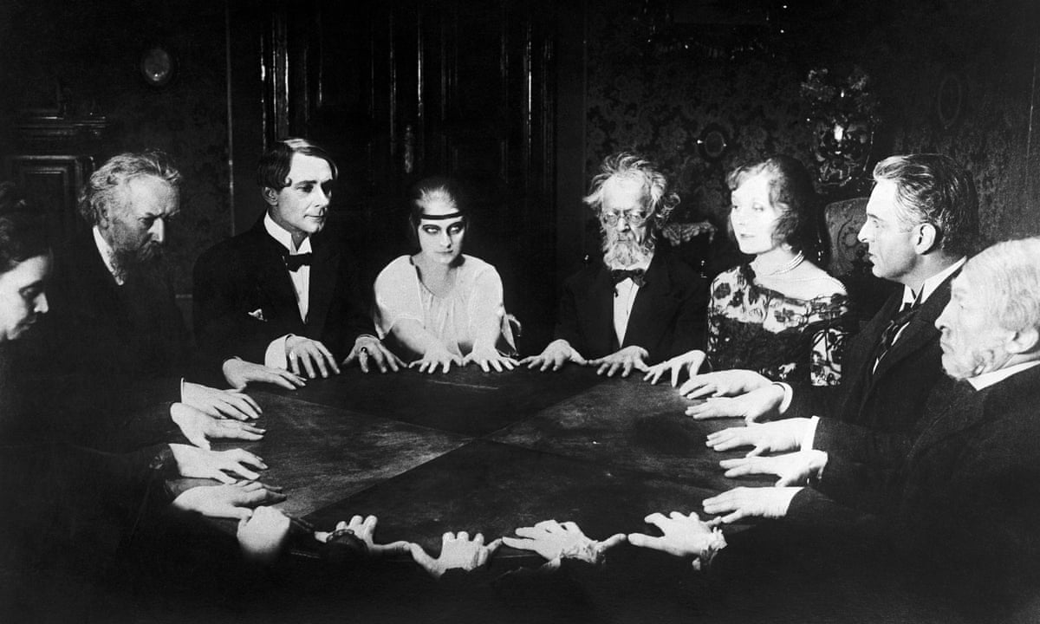
Mēs Tevi neredzam
Un nedzirdam
Vai tu esi ar mums?

Slide 3
SAZIŅA ATTĀLINĀTI

Slide 4
Kāpēc sadarbība ir svarīga ŠOBRĪD?
sociāli emocionālais atbalsts visām iesaistītajām pusēm
savstarpēja uzticēšanās
pieskatīšanas un uzraudzības funkcija
dažādas problēmsituācijas
mainās sadarbības formas
sakāpinātas emocijas

Slide 5
prasme klausīties
dalīšanās pieredzē
palīdzība
Sadarbībaspamatā
prasme jautāt
atbalsts
prasme runāt
prieks
Notes:
Kopīga, savstarpēji saskaņota darbība, vajadzības gadījumā cits citam palīdzot, cits citu atbalstot. (Beļickis, Blūma u.c. 2000).
Tā ir arī savstarpēja pozitīva attieksme, palīdzība, atbalsts, dalīšanās pieredzē, kopīgs prieks par veiksmēm, prieks par kopā pavadīto laiku.

Slide 6
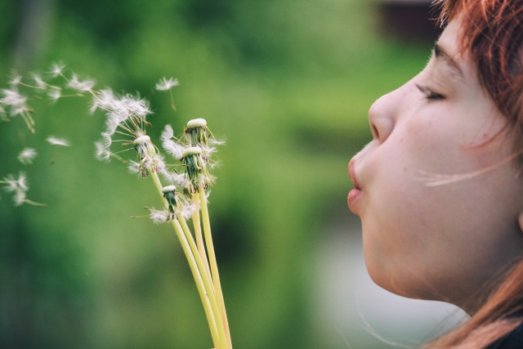
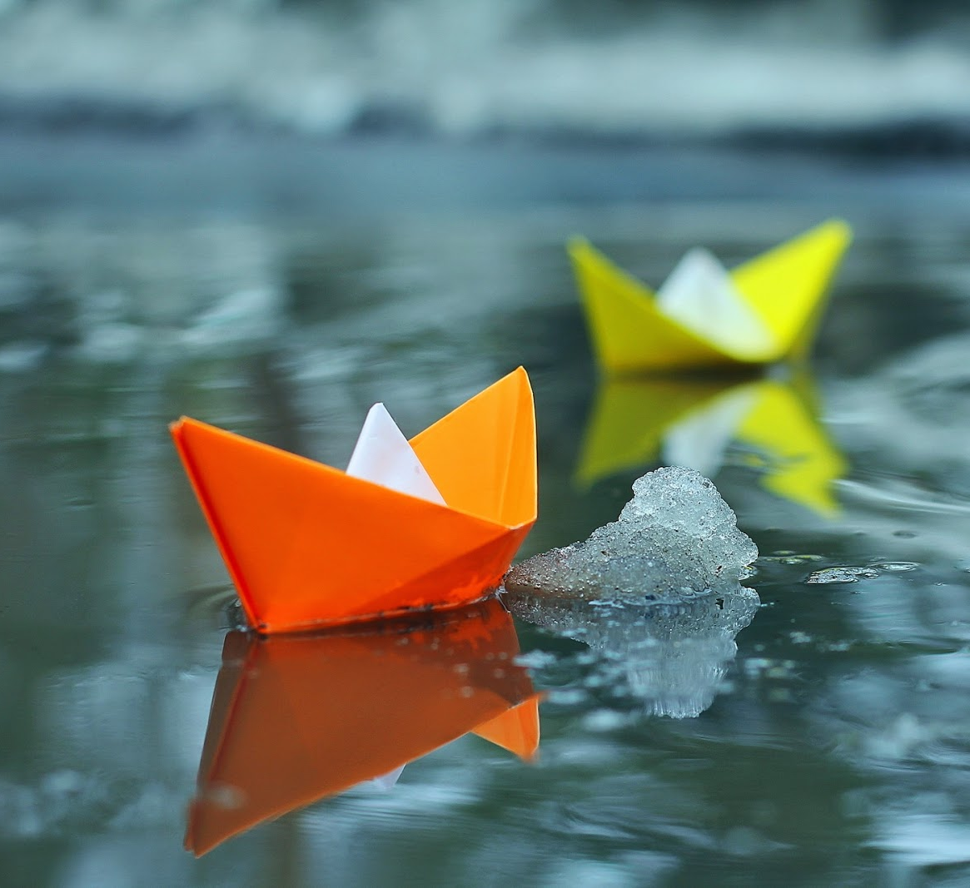
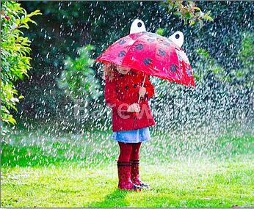
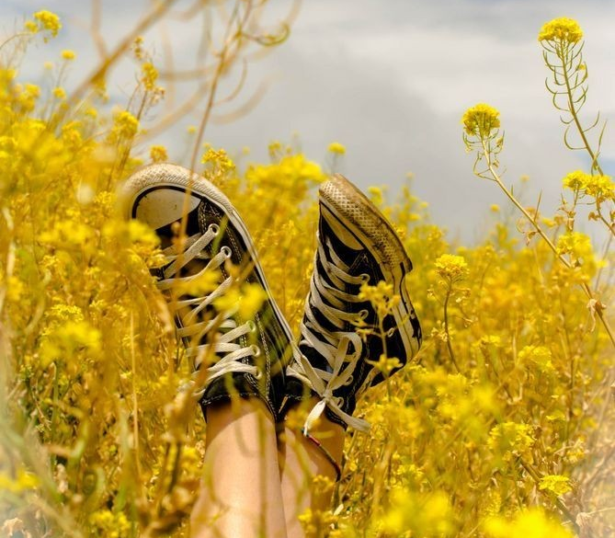
1.
2.
3.
4.
6.
5.
Notes:
Kurš attēls no redzamajiem raksturo Jūsu šī brīža noskaņojumu? Lūdzu ciparu ierakstiet čatā.

Slide 7
Mūsu pieredze
Audzināšanas stundas tiešsaistē
2-3 reizes mēnesī (10.-12.kl.)
katru nedēļu (7.-9.kl.)
Radoši uzdevumi
Spēles tiešsaistē atbalstošas vides veicināšanai
IT iespēju izmantošana audzināšanas darbā

Slide 8
Radoši uzdevumi

Slide 9
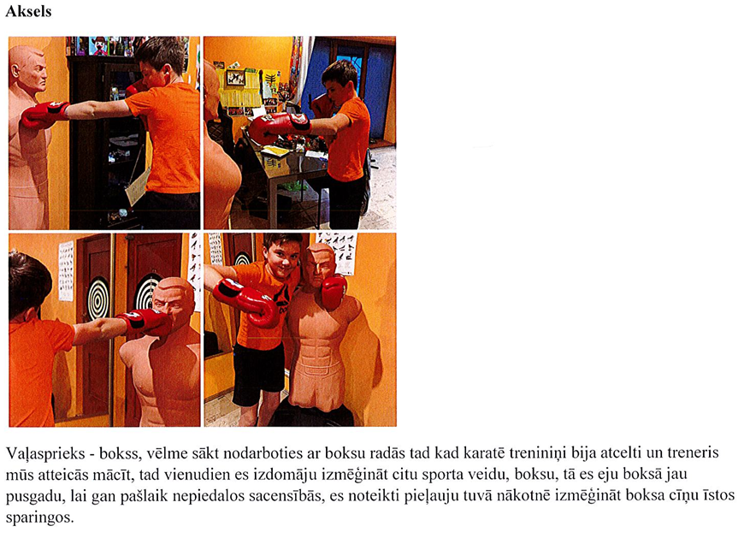
Klases kolektīva iepazīšana attālināti
SR-iepazīt klases kolektīvu attālināti
Foto/video/prezentācija un neliels apraksts par savām nodarbēm brīvajā laikā

Slide 10
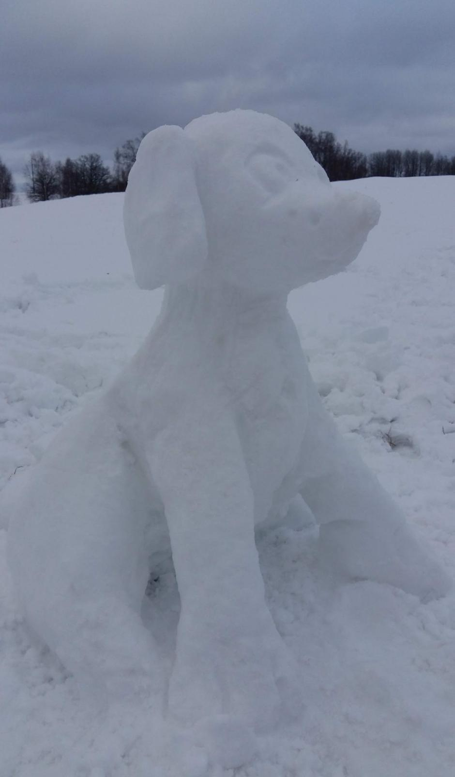
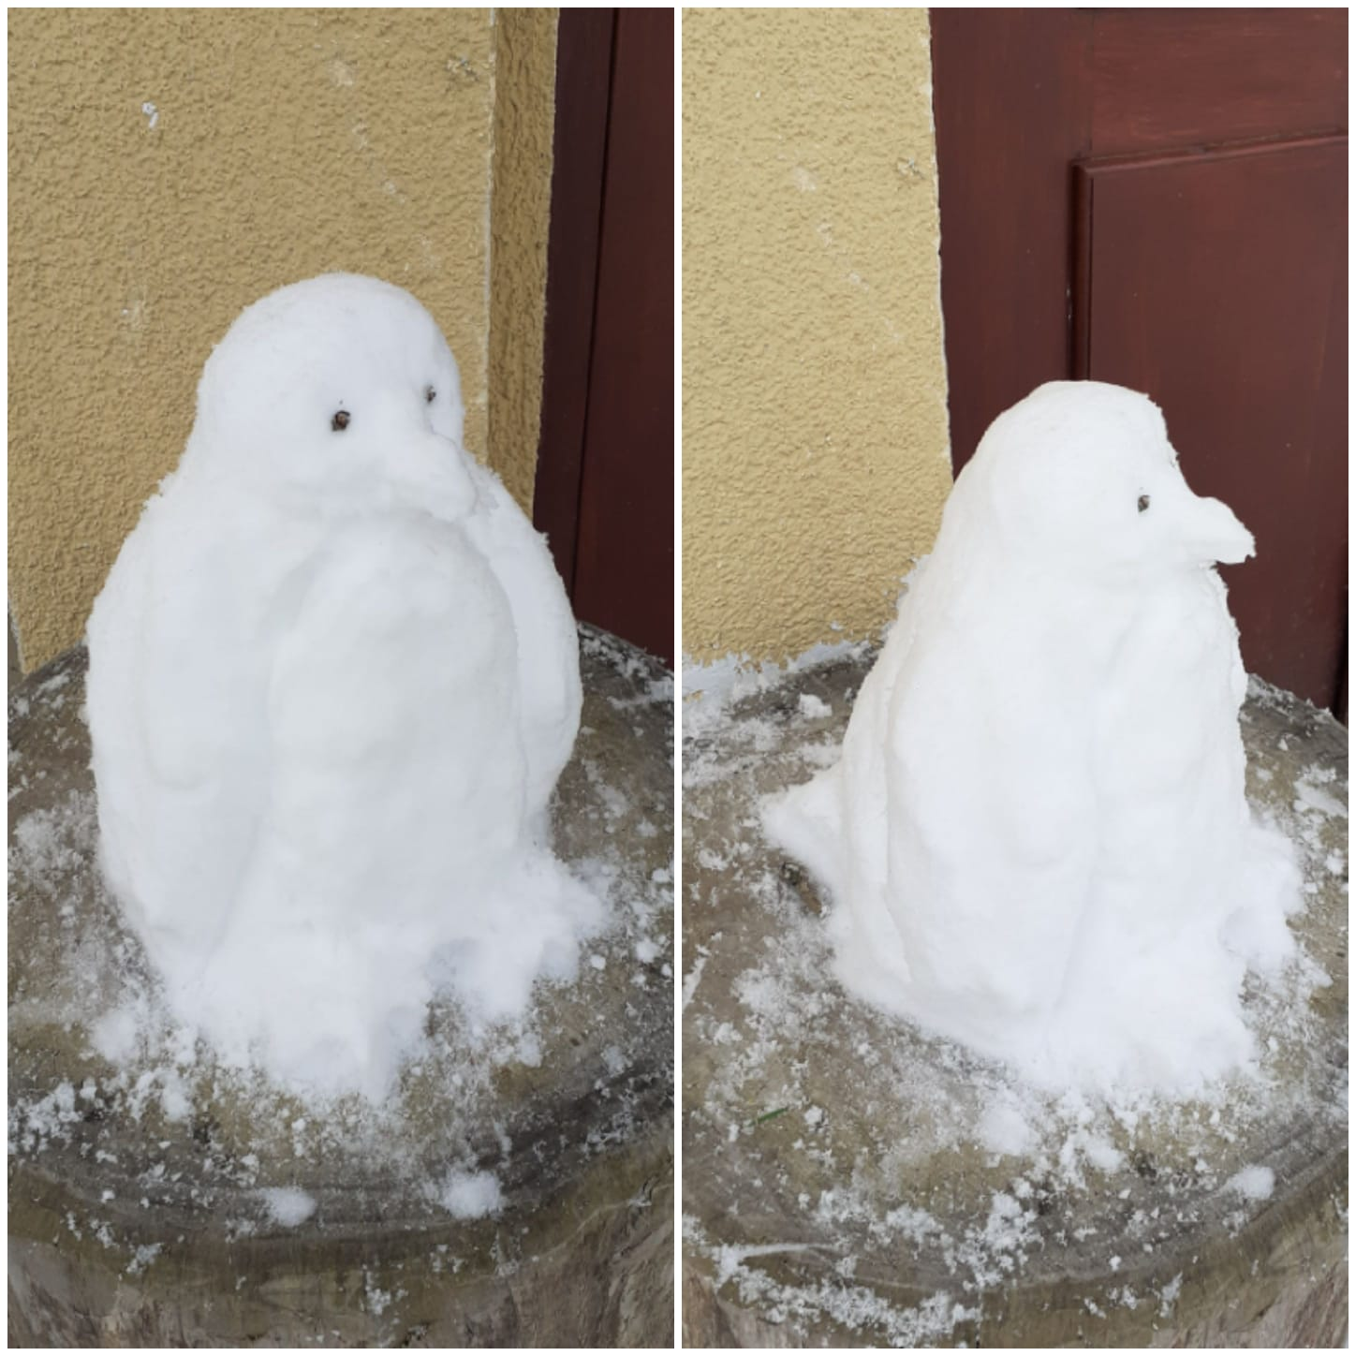
Veids, kā mudināt elpot svaigu gaisu
SR-Izveidot sniega skulptūru, dot tai moto, vārdu vai nosaukumu!

Slide 11
IT iespējas audzināšanas darbā

Slide 12
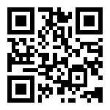
Slido.com
Pievienojies-
Slido.com
Ievadi kodu-
#18032021

Slide 13
kahoot.com Drošība pirmajā vietā/Barikādēm-30
https://create.kahoot.it/details/f1a4a16d-1313-4c81-9ad6-d389cff92425

Slide 14
Spēles tiešsaistē ar klasi

Slide 15
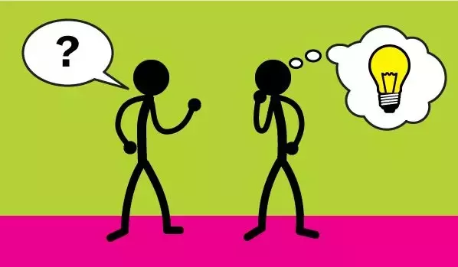
1 lieta vai 3 lietas
Var izmantot skolēnu iepazīšanai- uzdodot jautājumus, lai noskaidrotu viņu vērtības.
Viegli adaptēt dažādām situācijām, mainot jautājumu tematiku.

Slide 16
Paldies!
Vai ir kādi jautājumi?
Informācija saziņai: ligita.irbe@gmail.com.

